Slide 1


Ayudantía 04
Visión por Computador
IIC3682
Tensores bi-tri focales
Miguel A. Carrasco
mlcarras@puc.cl
Noviembre, 2006

Slide 2
Agenda
Análisis algebraico en dos vistas
  Tensores bifocales
Análisis algebraico en tres vistas
  Tensores trifocales

Slide 3


Análisis en dos vistas
m₂
l₂
m₁
M
Imagen 2
Imagen 1
C₁
C₂
Matrices de Proyección 3D > 2D

Slide 4
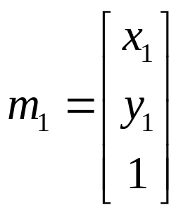
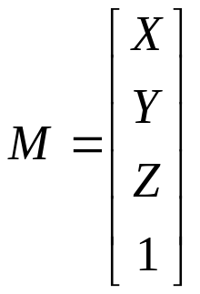
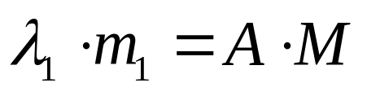
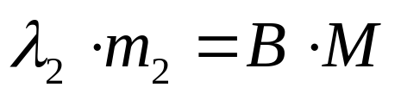
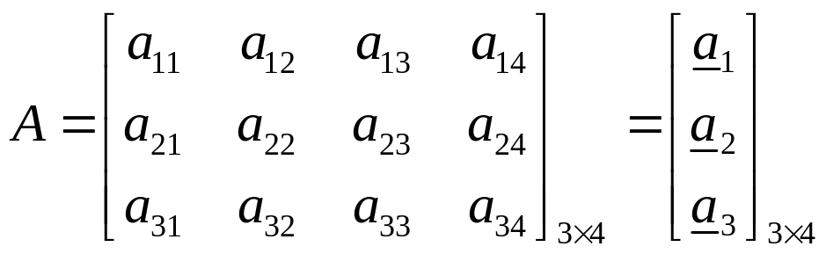
Análisis en dos vistas
Las proyecciones de un punto 3D en dos planos de la imagen, imagen 1 e imagen 2, con m₁ y m₂ respectivamente se pueden calcular por medio de la ecuación general de proyección utilizando la matriz de proyección A (para la imagen 1) y la matriz de proyección B (para la imagen 2)
Ecuaciones generales de proyección para las imágenes 1 y2.

Slide 5
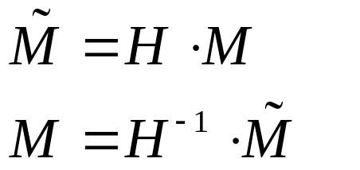
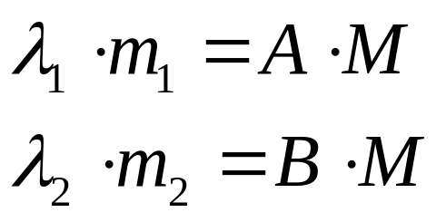
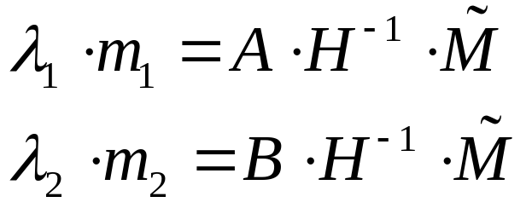
Análisis en dos vistas
Supongamos que el punto M se transforma a

Slide 6
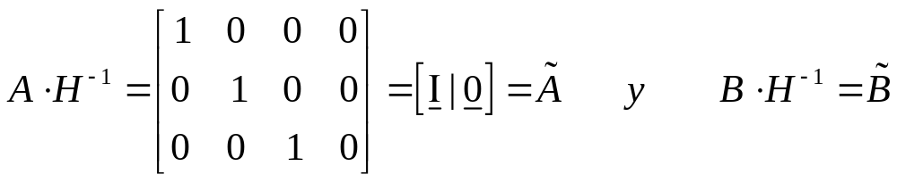
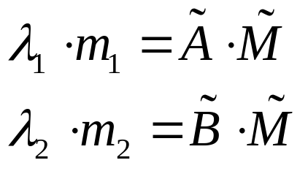
Análisis en dos vistas
Escogemos H tal que:

Slide 7
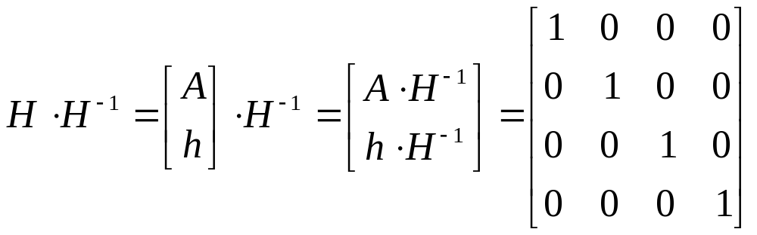


Análisis en dos vistas
La matriz H, de 4x4 elementos, es una matriz regular cuyas tres primeras filas corresponden a la matriz A. Suponiendo que la cuarta fila de H es h, se obtiene:
Mediante la matriz H se hace una transformación al sistema de coordenadas en el cual se había presentado el punto M. Se trata de una transformación proyectiva 3D (no euclídia).
En este nuevo sistema las coordenadas de M, son representadas homogéneamente como . De esta manera se obtiene una matriz de proyección normalizada para la primera imagen del tipo

Slide 8
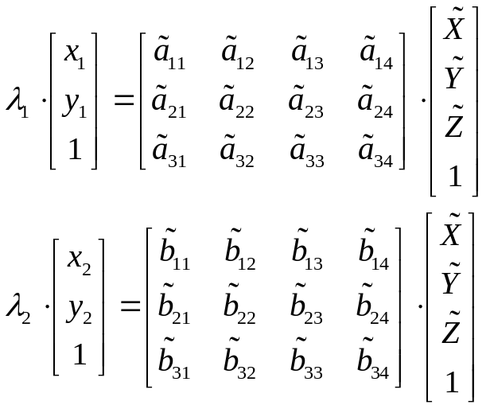
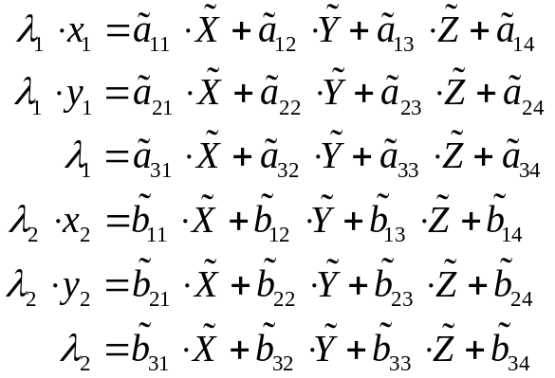
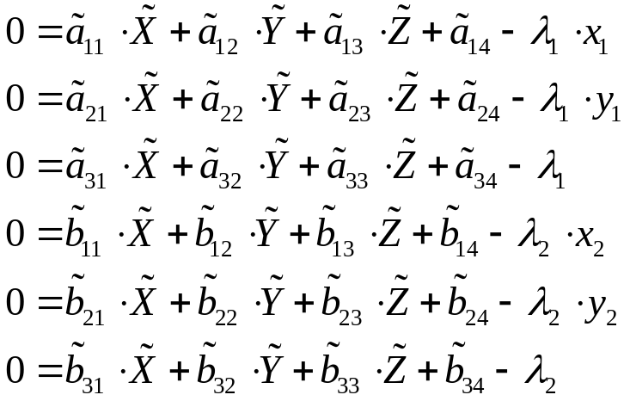
Análisis en dos vistas
Reformulando
Multiplicando y despejando

Slide 9
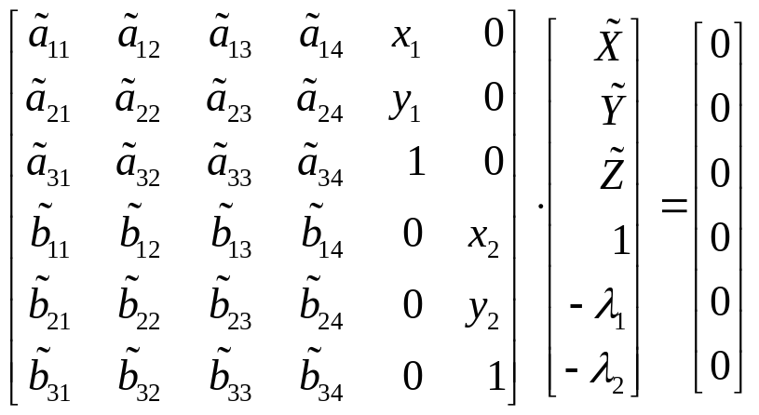
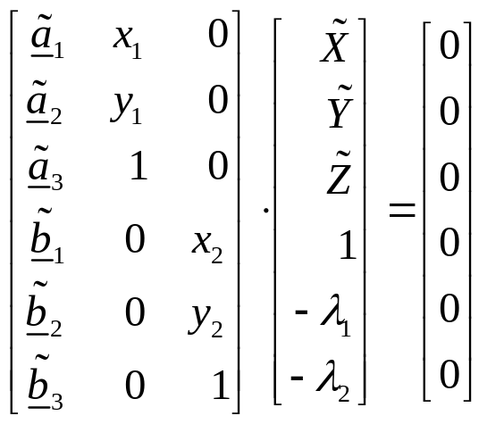
Análisis en dos vistas
Desarrollando los términos
Con notación matricial

Slide 10
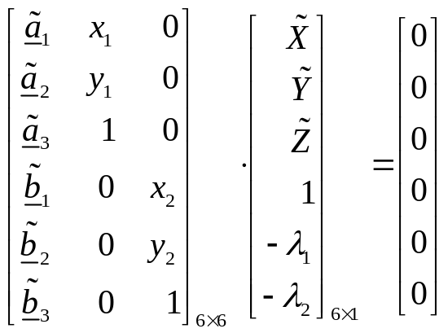
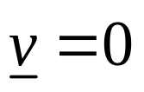

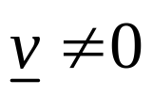





Análisis en dos vistas
Solución del sistema no trivial para v, ya que se asume que m₁ y m₂ son puntos correspondientes, por lo tanto, existe un punto M único. Bajo esta hipótesis
v0
No nos sirve como solución, ya que un punto M que proyectado es m₁ y m₂
Implica necesariamente que:
El determinante de G se puede obtener por medio de la fórmula de Laplace, en la que se expande como una sumatoria de los elementos de G

Slide 11
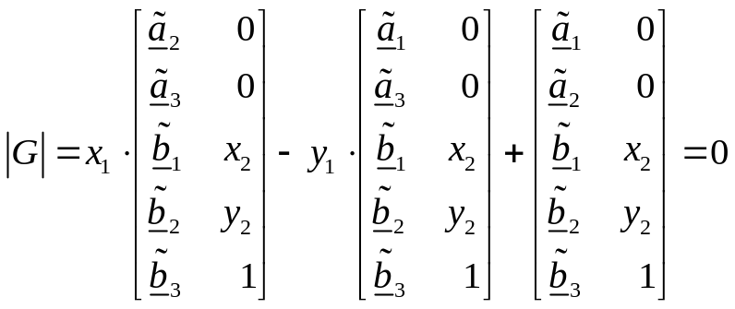
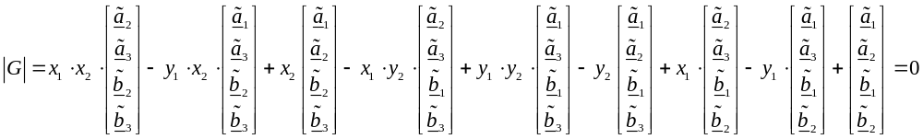
Análisis en dos vistas
El determinante de G se puede obtener por medio de la fórmula de Laplace, en la que se expande como una sumatoria de los elementos de G

Slide 12
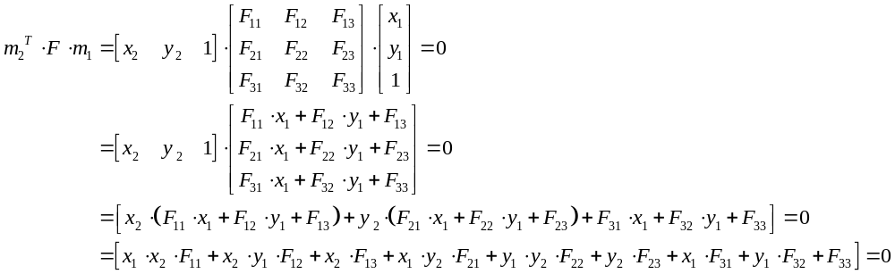
Análisis en dos vistas
Se acuerdan de cómo estimamos la matriz fundamental?

Slide 13
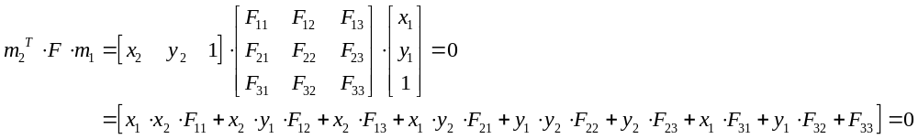
Análisis en dos vistas
Existe una relación entre estas dos expresiones?

Slide 14
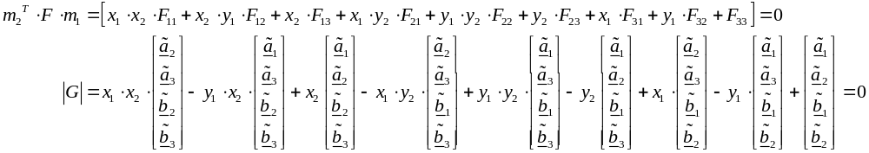
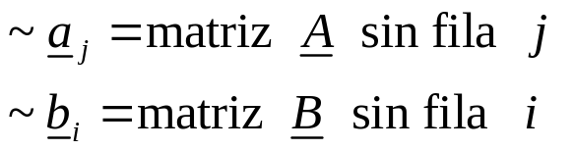
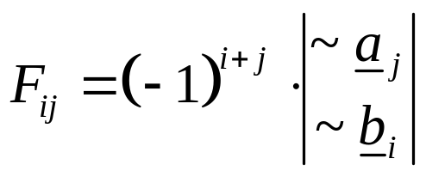

Análisis en dos vistas
Restricción epipolar
Tensores Bifocales
Notación
Tensores Bifocales
Los elementos de F dependen SOLO de A y B

Slide 15

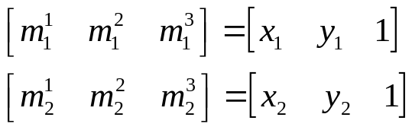
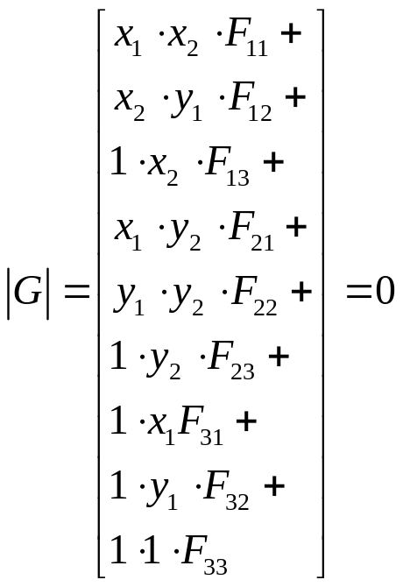
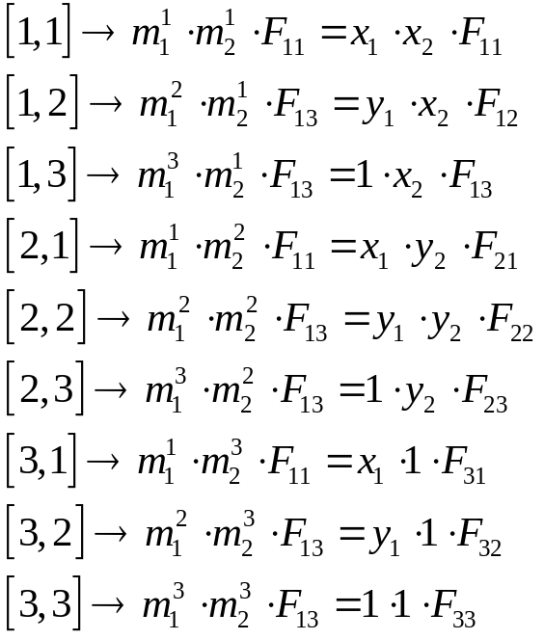
Análisis en dos vistas
La ecuación epipolar se puede expresar en forma tensorial usando la convención de Eistein
Donde:

Slide 16
Agenda
Análisis algebraico en dos vistas
  Tensores bifocales
Análisis algebraico en tres vistas
  Tensores trifocales

Slide 17

Análisis en tres vistas
Imagen 2
Imagen 3
Imagen 1
m₂
m₃
m₁
M
C₁
C₃
C₂

Slide 18
Análisis en tres vistas
Basándose en la geometría epipolar, se puede afirmar que si se calcula la línea epipolar de m1 y la línea epipolar de m2 en la tercera imagen, m3 debe estar en la intersección de ambas líneas.
Sin embargo, el punto de intersección no está definido si ambas líneas epipolares son iguales. Esto puede suceder por dos motivos:
  Cuando los tres centros ópticos son colineares
  (puntos en la misma recta). Ocurre cuando se
  capturan tres imágenes con una misma cámara
  que se desplaza en línea recta.
  Cuando los tres centros ópticos no colineares
  y m1, m2 y m3 se encuentran sobre el plano
  definido por los tres centros ópticos
Puntos colineares.

Slide 19
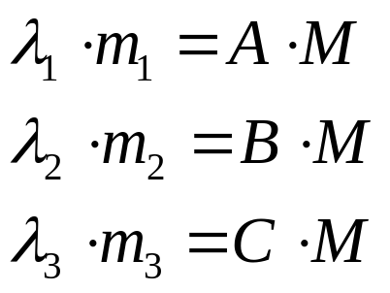
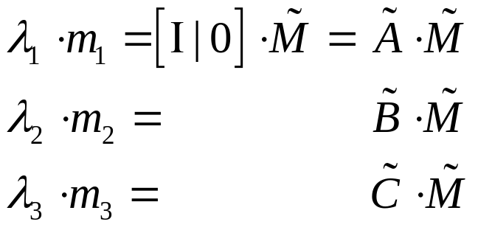
Análisis en tres vistas
Las tres proyección de un punto 3D M en las imágenes 1, 2 y 3, pueden expresarse matemáticamente a partir de la ecuación general de proyección, utilizando las matrices de proyección A, B, y C. La forma canónica de estas ecuaciones es:

Slide 20
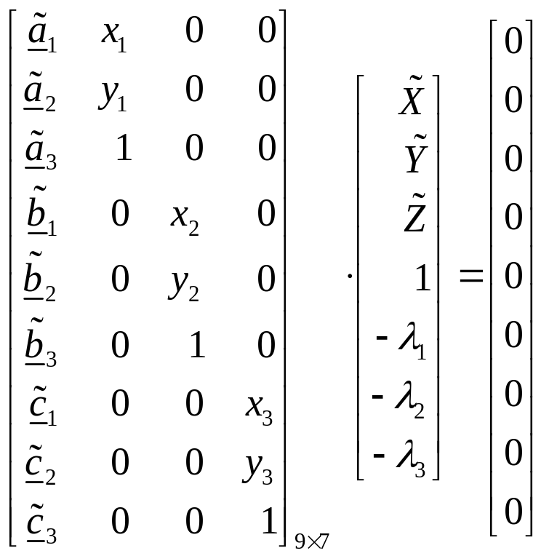


Análisis en tres vistas
Se sabe que si m₁, m₂ y m₃ son puntos correspondientes, entonces debe existir una solución no trivial para v.

Slide 21
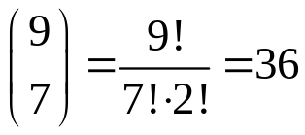
Análisis en tres vistas
Cabe destacar que el determinante de G no está definido, ya que es una matriz de 9 x 7. Sin embargo, si se escogen 7 cualesquiera de las 9 ecuaciones, se obtiene un nuevo sistema de ecuaciones cuya representación matricial es G_{7˙}v=0. Si v0 entonces el determinante de G₇ debe ser cero.
N° de ecuaciones: 9
N° de ecuaciones necesarias: 7
Existen 36 posibles submatrices de G obtenidas a partir de la eliminación de dos de sus filas.

Slide 22
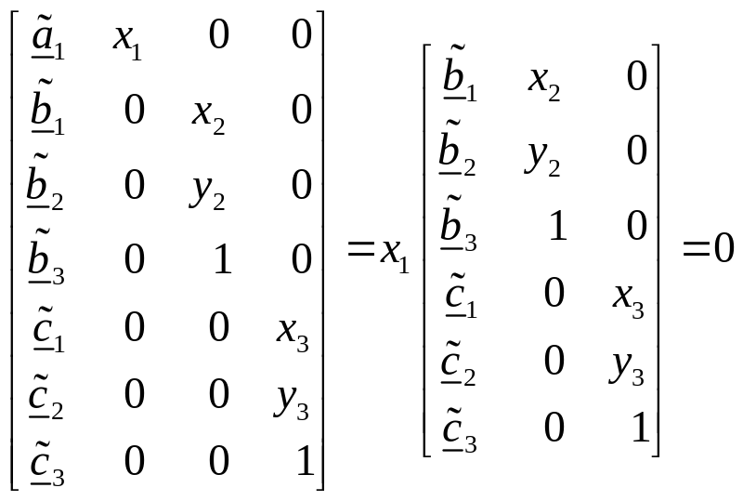
Análisis en tres vistas
Existen 36 posibles submatrices de G obtenidas a partir de la eliminación de dos de sus filas. Estas submatrices se pueden dividir en dos tipos:
  Aquellas que tienen sólo una fila de una matriz de proyección (9 casos)
  Aquellas que tienen las tres filas de una matriz de proyección (27 casos)
A manera de ejemplo, en el primer tipo de submatrices, se obtiene el subdeterminante de la matriz G en la que se han eliminado las filas 2 y 3.
Esto lleva a que el segundo subdeterminante es cero (ya que x₁=0 es solución trivial)

Slide 23

Análisis en tres vistas
Se observa que este determinante no contiene información de la primera cámara, y corresponde al análisis bifocal de las imágenes 2 y 3. La expansión de este determinante es:
Donde la matriz F23 es la matriz fundamental de las matrices 2 y 3. Como esta expresión no es trifocal, no interesa para el análisis de las tres vistas.

Slide 24
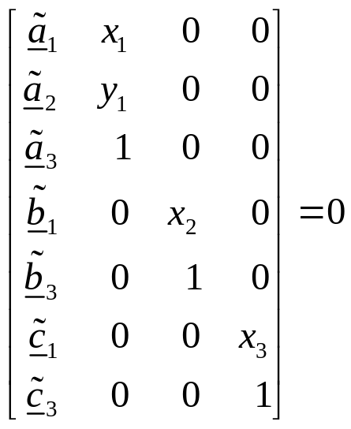
Análisis en tres vistas
Para el caso de submatrices en los que se mantienen las tres filas de una de las matrices de proyección, se obtienen tres subcasos distintos, uno para cada matriz de proyección seleccionada.
Para cada subcaso, existen 9 subdeterminantes posibles de los cuales sólo cuatro son linealmente independientes del resto.
Esto quiere decir que si estos cuatro subdeterminantes son cero, el resto de subdeterminantes también será cero

Slide 25
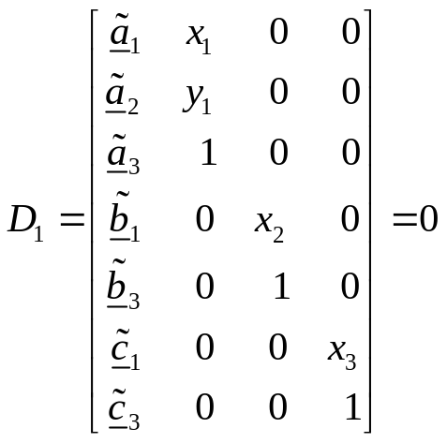
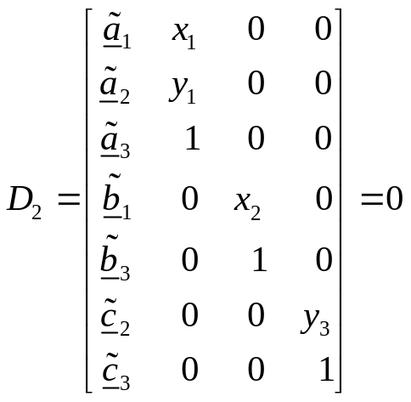
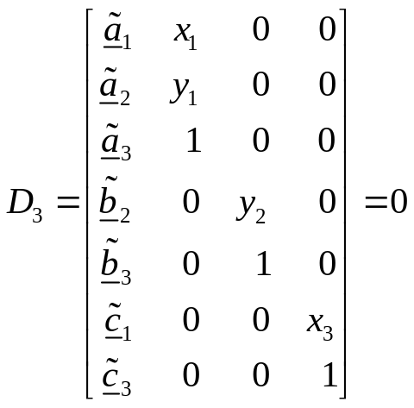
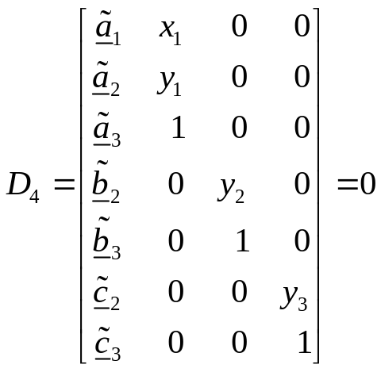
Análisis en tres vistas
Para el caso de escoger la primera matriz de proyección, los cuatro subdeterminantes son:

Slide 26
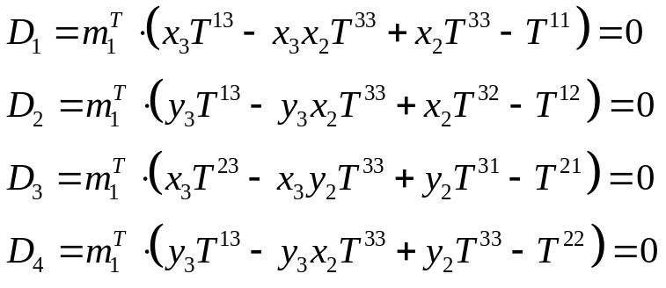
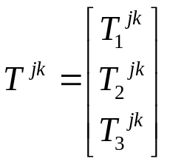
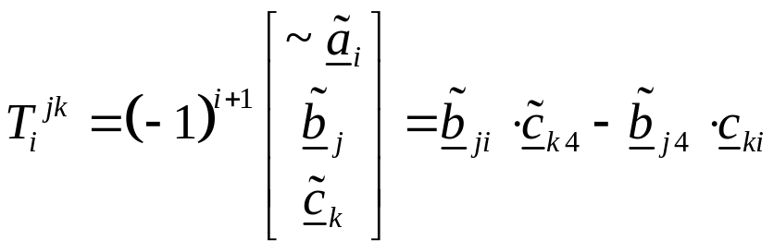
Análisis en tres vistas
Expandiendo estos determinantes por medio de la fórmula de Laplace que debe ser utilizada tres veces (una vez para la columna de m₁, otra vez para la columna m₂ y otra para la columna m₃ se obtiene la expresión:
donde
Trilinearidades de Shashua
Tensores Trifocales
Tensores Trifocales
Para i, j, k = 1,2,3

Slide 27
Análisis en tres vistas
Propiedades de las trilinearidades:
  Las trilinearidades representan relaciones lineales y trifocales. Estas relaciones han sido determinadas sin emplear la geometría epipolar
  Los tensores trifocales son independientes de los puntos proyectados en las tres imágenes m1, m2 y m3, y también del punto 3D M. Los tensores trifocales son una función de las matrices de proyección A, B y C
  La reproyección de m3, es decir la predicción de las coordenadas de m3 a partir de m1 y m2 puede calcularse directamente de las trilinearidades
  Las cuatro trilinearidades son linealmente independientes
  Los puntos m1, m2 y m3 (en tres imágenes distintas) son correspondientes, si las cuatro trilinearidades son válidas.

Slide 28
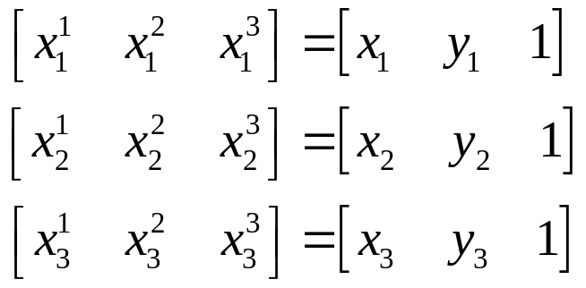
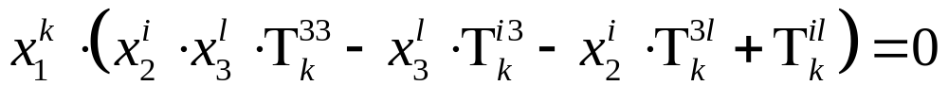

Análisis en tres vistas
Para determinar un valor inicial de los tensores, utilizamos el algoritmo lineal normalizado para resolver la siguiente ecuación a través de la resolución del ecuaciones del tipo At=0 (Haralick, ec15.1,pp381)
Sean:
Puntos en correspondencia de M en las vistas 1, 2 y 3
La ecuación anterior corresponde a la correspondencia punto-punto-punto

Slide 29
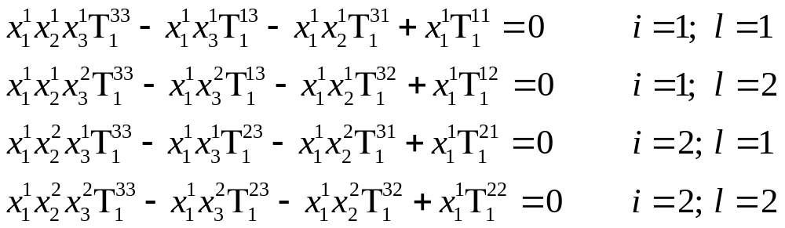
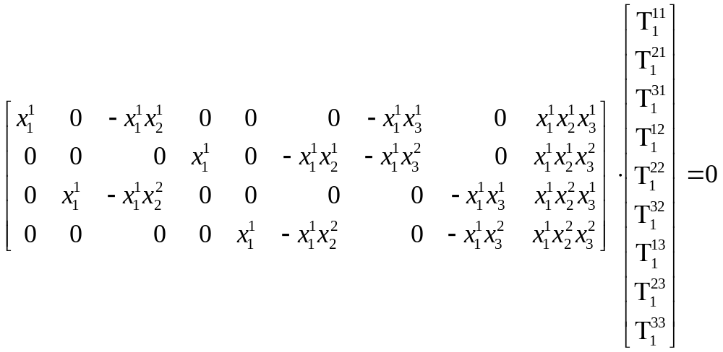
Estimación del Tensor Trifocal
Desarrollando los términos en k=1
T₁
Vectorialmente
G₁

Slide 30
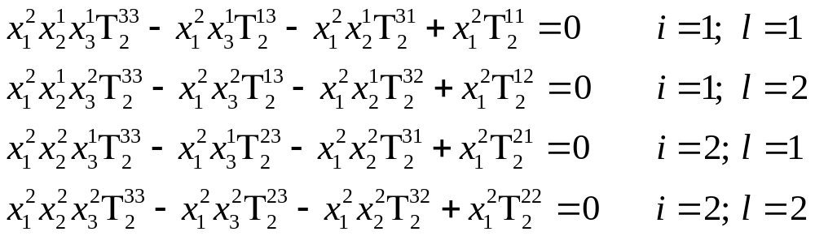
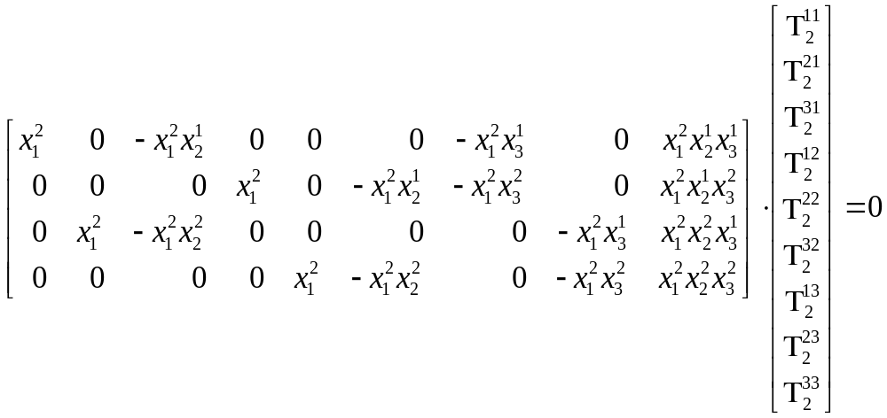
Estimación del Tensor Trifocal
Desarrollando los términos en k=2
T₂
Vectorialmente
G₂

Slide 31
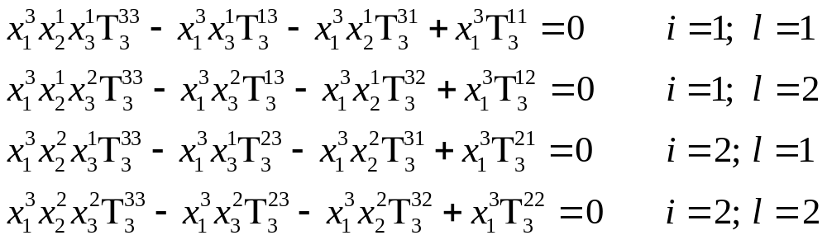

Estimación del Tensor Trifocal
Desarrollando los términos en k=3
T₃
Vectorialmente
G₃

Slide 32
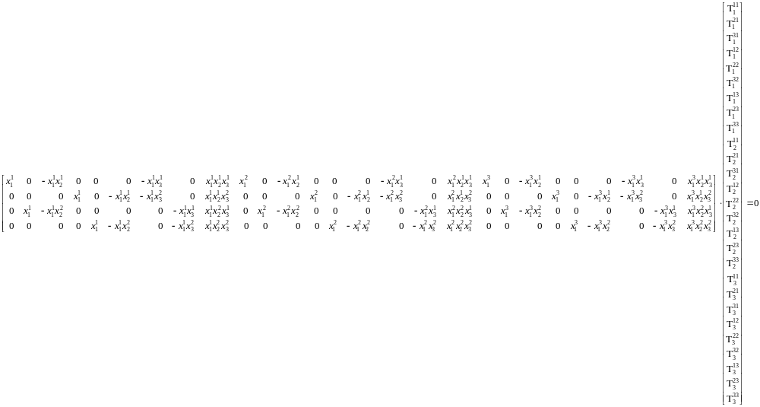

Estimación del Tensor Trifocal
Las tres matrices pueden unirse en una sola matriz G, las cuales multiplican a sus respectivos tensores
G₁
G₂
G₃
Recuerde que:
Puntos en correspondencia de M en las vistas 1, 2 y 3

Slide 33
Análisis en tres vistas
Para cada trío de puntos en correspondencias, existen 4 ecuaciones, sin embargo, tenemos 27 incógnitas (9 por cada uno de los tensores). Por lo tanto, es necesario al menos tener 7 tríos en correspondencia para el que sistema sea sobredeterminado. Este problema puede resolverse a través de la descomposición en valores singulares SVD.
En matlab la descomposición SVD es llamada como:
>>[S, V, D] = svd(G);
La estimación inicial de los tensores se encuentra en la última columna de D
>>t = D(:,end)
>>t1= [t(1:3)’;t(4:6)’;t(7:9)’];
>>t2= [t(10:12)’;t(13:15)’;t(16:18)’];
>>t3= [t(19:21)’;t(22:24)’;t(25:27)’];

Slide 34
Ayudantía 04
Visión por Computador
IIC3682
Tensores bi-tri focales
Miguel A. Carrasco
mlcarras@puc.cl
Noviembre, 2006

